Slide 1
Премия Губернатора Ярославской области
в сфере образования
МУ Центр психолого-педагогической, медицинской
и социальной помощи «Содействие» г. Ростов
«Модель
комплексного сопровождения семей, воспитывающих детей
с ограниченными возможностями здоровья»
Авторский коллектив МУ Центр «Содействие»
2020

Slide 2
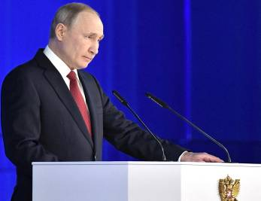
Приоритеты государственной образовательной политики
Инклюзивное образование направлено на обеспечение равнодоступности качественного образования для детей с ограниченными возможностями здоровья и инвалидностью .
Конвенция ООН «О правах инвалидов»
Конституция РФ
Национальная доктрина образования РФ до 2025 года
Национальная стратегия действий в интересах детей
Послание Президента РФ Федеральному Собранию РФ 2018 год
Федеральный закон от 24 ноября 1995 г. № 181-ФЗ
«О социальной защите инвалидов в Российской Федерации»
Федеральный закон от 29 декабря 2012 г. № 273-ФЗ
«Об образовании в Российской Федерации»
Государственная программа РФ «Доступная среда»
Национальный проект «Образование» и др.

Slide 3
Основные задачи деятельности Центра
Оказание психолого-педагогической, медицинской и социальной помощи детям, испытывающим трудности в освоении ООП, развитии и социальной адаптации, в том числе детям с ОВЗ, инвалидам, детям, пострадавшим от жестокого обращения и разных форм насилия от 0 до 18 лет
Оказание помощи организациям, осуществляющим образовательную деятельность, по вопросам реализации ООП, обучения и воспитания обучающихся.
Осуществление образовательной деятельности по дополнительным образовательным программам.
Организация инклюзивного образования
Создание условий для работы выездной центральной ПМПК
Содействие семейному типу устройства детей-сирот, детей, оставшихся без попечения родителей
Осуществление комплексной работы по предупреждению неблагополучия детей и подростков в образовательной и социальной среде.

Slide 4
Динамика роста количества детей с ОВЗ в МУ Центр «Содействие»

Slide 5
Динамика видов нарушений у клиентов МУ Центр «Содействие» за 2017-2019 гг.

Slide 6
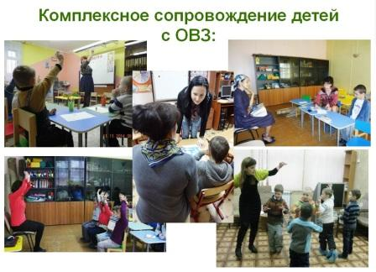

Slide 8
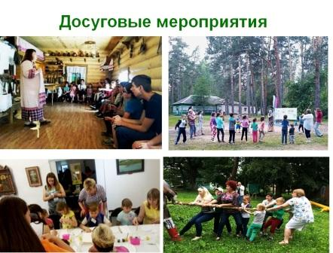

Slide 9
Теоретико-методологическая база
по методологии моделирования, проектирования: Щедровицкий Г.П. Слободчиков В.И., Рожков М.И. Золотарёва А.В.;
по психологии семьи, сопровождению семьи: Прихожан А.М., Шипицина Л.М., Ослон В.Н., Эйдемиллер Э.Г., Торохтий В.С., Байбородова Л.В., Посысоев О.Н., Жедунова Л.Г.; Л. В. Петрановская
по инклюзивному образованию: М.М. Семаго, Н.Я. Семаго и Т.П. Дмитриева, Е.И. Казакова, Зырянова, С.И., Демьянчук, Р.В., Рощина Г.О.; Отрошко Г.В. и др.

Slide 10
5
Структурные компоненты модели
РЕЗУЛЬТАТИВНОСТЬ деятельности по сопровождению семей с детьми с ОВЗ
Развитие сообществ родителей, детей с ОВЗ
Социокультурное сопровождение семей, организация отдыха и оздоровления
Сопровождение замещающих семей, с детьми с ОВЗ
Коррекционно-развивающая помощь
Психологическое сопровождение детей с ОВЗ, родителей
Информационно-методическое сопровождение
Организационно-методическое сопровождение
СОДЕРЖАТЕЛЬНО-ДЕЯТЕЛЬНОСТНЫЙ КОМПОНЕНТ
ЦЕЛЕВОЙ КОМПОНЕНТ Создание условий для комплексного сопровождения семей, воспитывающих детей с ОВЗ

Slide 11
Результаты деятельности
Положительная динамика в развитии когнитивных, аффективных и волевых компонентов личности ребенка с ОВЗ, коррекция и развитие познавательной, эмоционально-личностной и коммуникативных сфер.
Повышение психолого-педагогической компетентности родителей в вопросах обучения, развития и социализации детей с ОВЗ, сохранении собственной личностной ресурсности.
Повышение профессиональной компетентности специалистов в области сопровождения семей с детьми с ОВЗ.
Внедрение интегрированного подхода в сопровождении семей, воспитывающих детей с ОВЗ с применением интерактивных форм организации их отдыха и оздоровления.

Slide 12
Количественные показатели:
количество семей с детьми с ОВЗ, обращающихся за оказанием помощи;
количество детей с положительной динамикой в развитии когнитивной и эмоционально-личностной сфер;
количество специалистов, повысивших компетентность по вопросам сопровождения детей с ОВЗ;
количество программ различной коррекционной направленности по сопровождению детей с ОВЗ количество образовательных продуктов, востребованных на муниципальном, региональном, федеральном уровнях;
количество мероприятий, в том числе межведомственных с участием семей с детьми с ОВЗ;
количество публикаций, разработанных и тиражированных материалов, программ по работе с детьми с ОВЗ.

Slide 13
Качественные показатели:
доступность информации и доступность услуг МУ Центр «Содействие» для семей, детей с ОВЗ;
повышение социальной активности, готовности семьи к открытию семейных границ, обмен опытом;
уровень информированности в вопросах воспитания, построения конструктивных детско-родительских отношений;
стабилизация эмоционального состояния родителей;
сформированность более толерантного отношения родителей к ребёнку;
сформированность у родителей умения оказывать эмоциональную поддержку ребёнку;
положительная динамика комфортности ребёнка во внутрисемейной среде, уровень психологического благополучия семьи;
уровень адаптации ребенка в образовательных организациях;
уровень компетентности специалистов по сопровождению семей с детьми с ОВЗ.

Slide 14
Результаты индивидуальной и групповой коррекционно-развивающей работы

Slide 15
Результаты деятельности опубликованы в следующих источниках:
1. Учительская газета №30 от 24 июля 2018 года
2. Научно-методический журнал «Дети Ярославии» № 5, 2019 год
3. «Комплексное сопровождение семей, воспитывающих детей с ОВЗ: эффективные практики: методическое пособие» / М.П. Бланк, Н Г. Демичева, Г.О. Рощина, и др.; сост.: Н.Г. Демичева. Г. О. Рощина. — Ярославль ГАУ ДПО ЯО ИРО, 2020.
4. Газета «Ростовский вестник» №31 25 апреля 2019 года
5. Газета «Ростовская весточка» (ежегодное издание в рамках Ярмарки социально-педагогических инноваций)
6. Официальные сайты ГАУ ДПО ЯО «Институт развития образования» http://www.iro.yar.ru, МУ Центр «Содействие» rostzentr.edu.yar.ru

